Slide 1
goleveldb性能测试

Slide 2
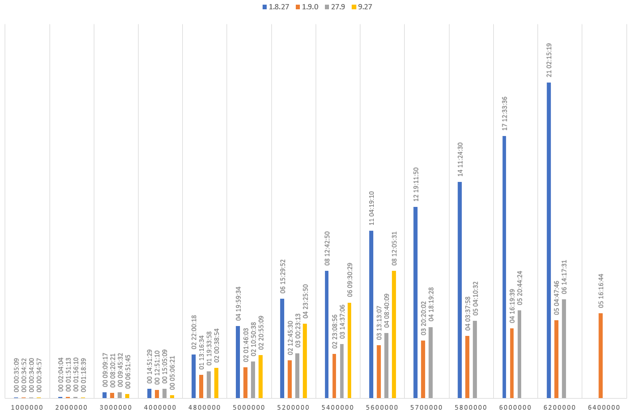
以太坊goleveldb性能对比图

Slide 3
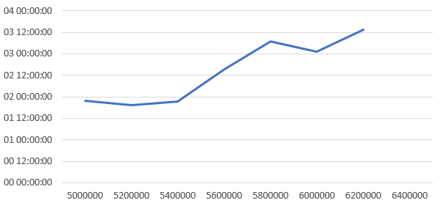
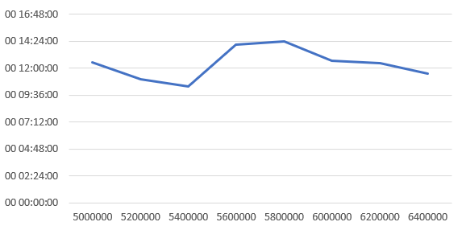
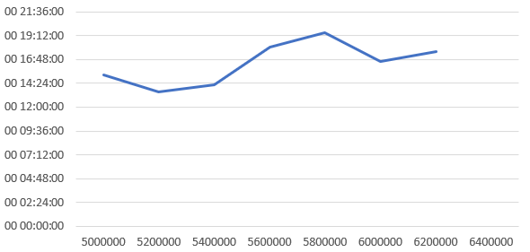
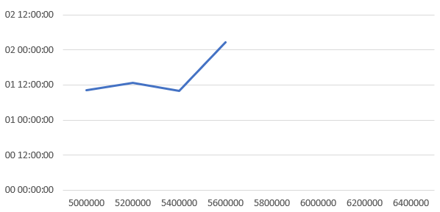
goleveldb每隔200000个区块性能比较
以太坊1.8.27
以太坊1.9.0
以太坊1.8.27使用1.9.0的goleveldb
以太坊1.9.0使用1.8.27的goleveldb

Slide 4
占用磁盘容量
 | 1.8.27 | 1.9.0 | 1.8.27 使用 1.9.0 的goleveldb
高度 | 6370717 | 6418140 | 6369474
容量 | 1664666860 | 1664666608 | 1664618028

Slide 5
db 对比耗时
 | lmdb-cgo | lmdb-c | leveldb-go
batch-put 耗时 | 2m11.80s | 51s
batch-get 耗时 | 5m14.64s | 42s
put 耗时 | 17min37.86s | 14m57s | 9m6.13s
get 耗时 | 6m17.03s | 2m13s | 8m48.79s

Slide 6
RLP编解码
 | 反射处理 | 接口处理 | 各个模块处理
耗时 | 19.43s | 18.00s | 16.50s
方案：
将每个模块的RLP放入statedb中统一处理，有两种方法:
通过反射处理，在提交每一笔交易时，进行统一的RLP编码，解码时需要反射。
通过接口处理，在提交每一笔交易时，进行统一的RLP编码，解码时需要每一个解码的模块，提供解码函数。
在各个模块内编解码
测试：
使用一千万个条目，每一千个条目提交一次，处理方法：在Put的时候，Get上一次的数据需要解码。
加入缓存机制，如果在一个区块内部，命中率很高的情况下，可以减低解码的频率。

